Slide 1
Modul II: Fast Fourier Transform dan Filtering Frekuensi KELOMPOK II: Resty Riany M. 12814005 – Anugrah Noer H. 12814023 – Prana Kesuma S. 12814025 – Nurhayuni Dwi A. 12814028 – Hana Camelia 12814035

Slide 2
TUJUAN
Menganalisis periode berapa saja yang mempengaruhi RH dan temperature di wilayah Bali dengan menggunakan FFT.
Menganalisis fenomena apa saja yang mempengaruhi RH dan temperature berdasarkan pengaruh periodenya.

Slide 3
PENDAHULUAN
Teori tentang Transformasi FFT dan DFT

Slide 4
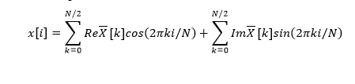

FFT (Fast Fourier Transform)
Fast Fourier Transform adalah suatu algoritma yang digunakan untuk merepresentasikan sinyal dalam domain waktu diskrit dan domain frekuensi atau untuk menghitung DFT dengan cepat dan efisien.

Slide 5
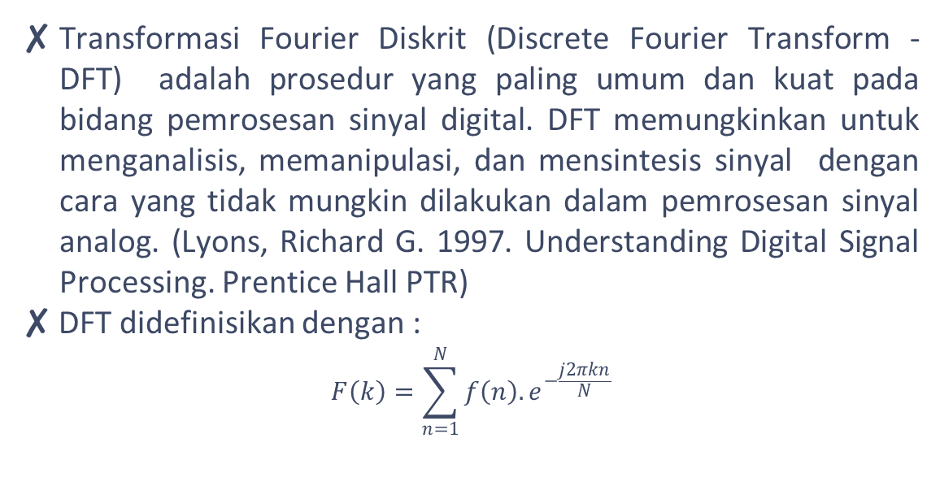
DFT (Discrete Fourier Transform)
Transformasi Fourier Diskrit (Discrete Fourier Transform - DFT) adalah prosedur yang paling umum dan kuat pada bidang pemrosesan sinyal digital. DFT memungkinkan untuk menganalisis, memanipulasi, dan mensintesis sinyal dengan cara yang tidak mungkin dilakukan dalam pemrosesan sinyal analog. (Lyons, Richard G. 1997. Understanding Digital Signal Processing. Prentice Hall PTR)
DFT didefinisikan dengan :
$$F\left(k\right)=\sum_{n=1}^{N}{f\left(n\right).e^{−\frac{j2πkn}{N}}}$$

Slide 6
DATA DAN METODOLOGI
Penjelasan tentang Data yang Digunakan
Langkah Pengerjaan

Slide 7
Penjelasan tentang Data yang Digunakan
Data Sta. Denpasar, Ngurah Rai tahun 2012, 2013, 2014, 2015, 2016.
Data T, Td, dan P.
Perhitungan RH:
ew = 6.112exp((17.67Td)/(Td+243.3))
es = 6.112exp((17.67T)/(T+243.3))
e = ew-(P(T-Td)0.00066(1+(0.00115Td)))
RH = 100*(e/es).

Slide 8
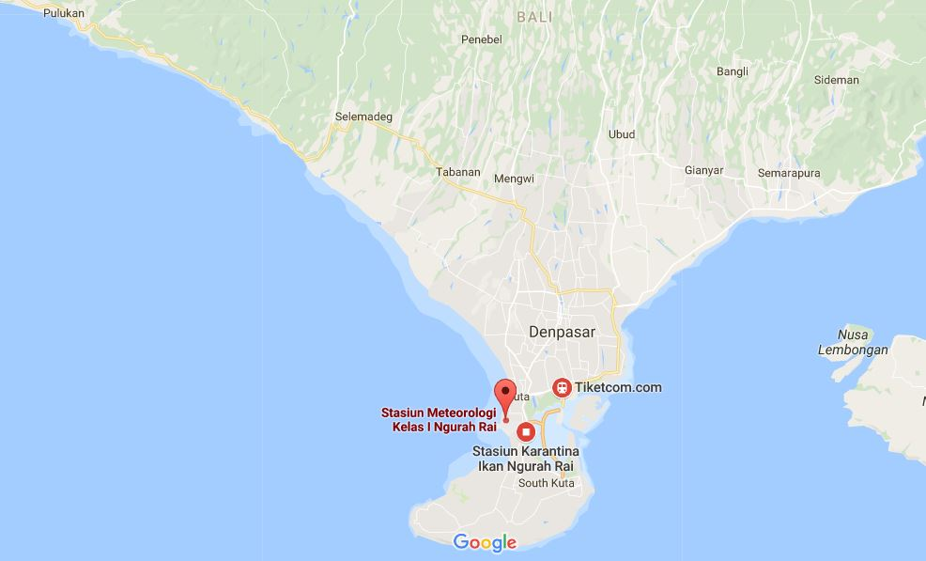

Slide 9
LANGKAH PENGERJAAN
2. Membuka data T, Td, P dalam array + normalisasi
4. FFT + visualisasi dengan periodogram
6. Perbandingan + analisis
1. Buka file excel data stasiun
3. Menghitung RH + normalisasi
5. Low, high, bandpass filtering + plot periodogram + plot time series

Slide 10
HASIL DAN PEMBAHASAN

Slide 11
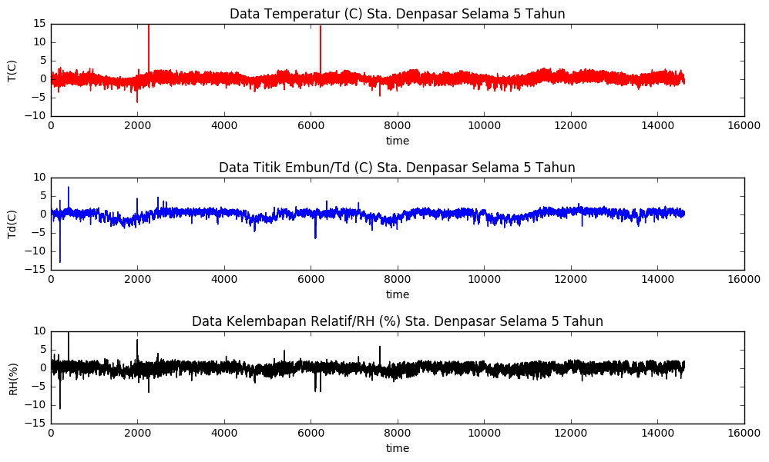
Plot Data T, Td, dan RH Sta. Denpasar, Ngurah Rai Selama 5 Tahun

Slide 12
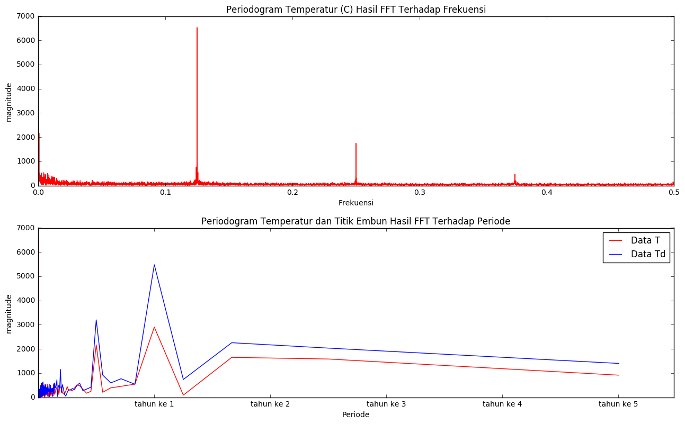
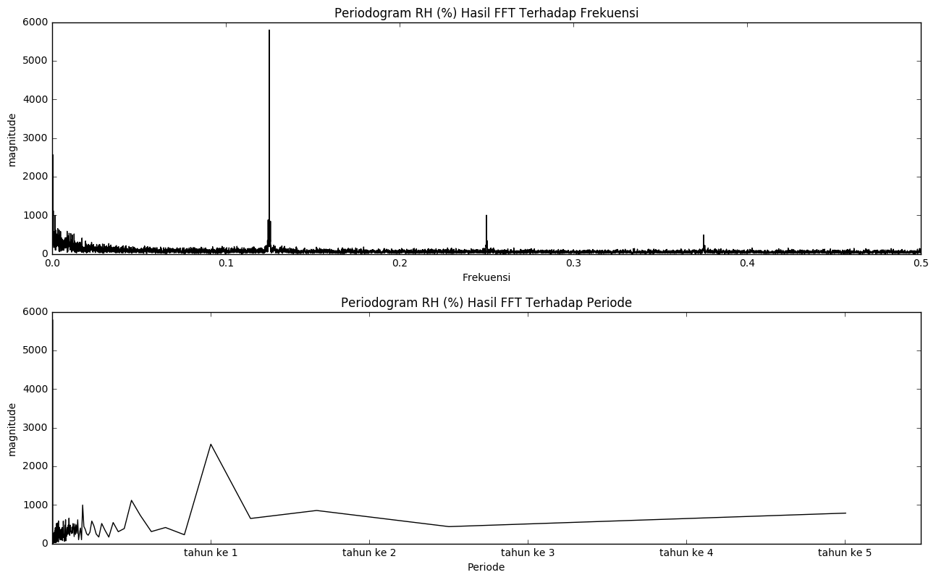
Periodogram T+Td dan RH Hasil FFT Terhadap Periode

Slide 13
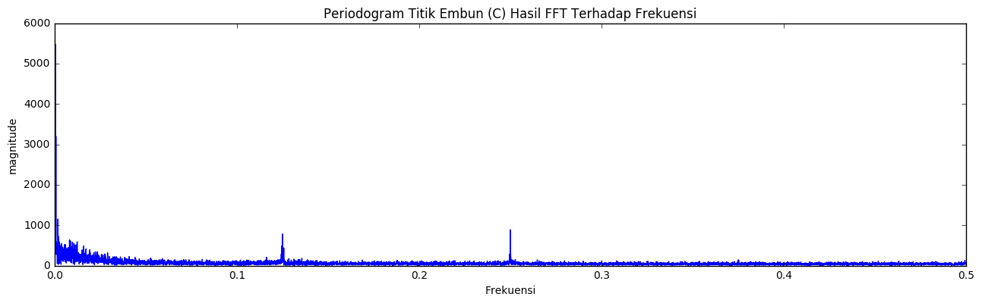
Periodogram T, Td, dan RH Hasil FFT Terhadap Frekuensi

Slide 14
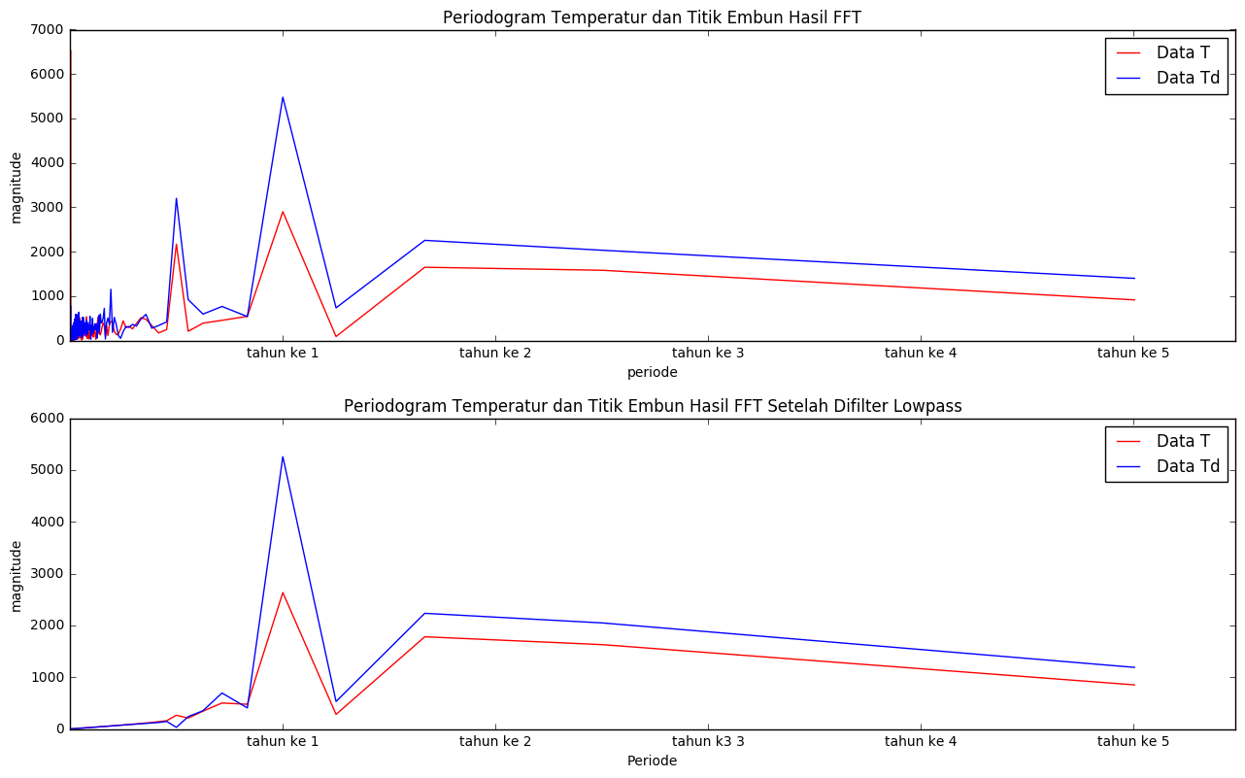
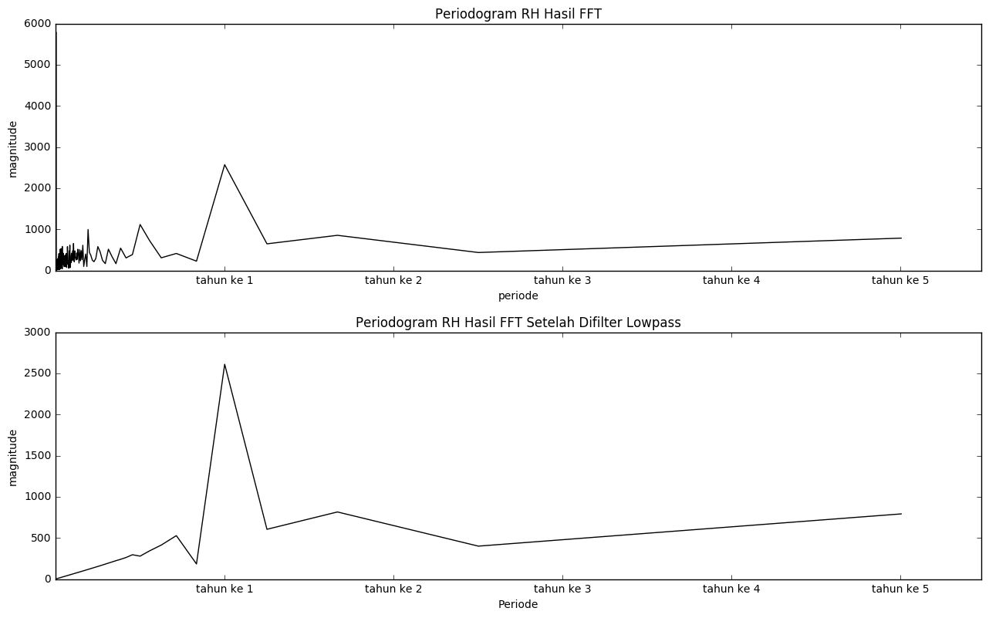
Periodogram T, Td, dan RH Hasil FFT Setelah Difilter Lowpass (Cutoff=1/2000)
Analisis:
Grafik diatas menunjukan periodogram parameter yang diambil setelah Lowpass filtering, dua grafik diatas sebelum difilter dan dua dibawah setelah difilter. Setelah lowpass filtering, dapat dilihat sinyal pada periode waktu satu tahun menonjol untuk T dan Td, maupun untuk RH, kemudian sinyal dengan periode lebih rendah terlihat tidak lagi besar seperti saat sebelum difilter, hal ini terlihat lebih jelas pada periodogram milik Tdan Td. Selain itu periodogram diatas juga menunjukan pengaruh yang sama besarnya datang dari sinyal pada periode diatas 1 tahun. Hal ini terjadi karena Lowpass filtering mengabaikan frekuensi sinyal dibawah cutoff(1/2000), sedangkan tidak berpengaruh pada periode sinyal ditas cutoff.

Slide 15
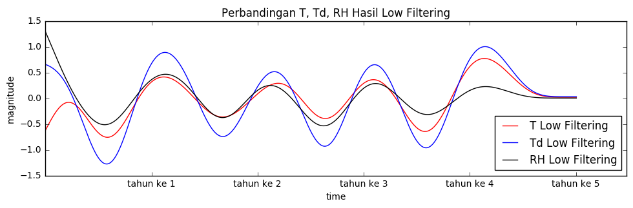
Time Series T, Td, dan RH Hasil FFT Setelah Difilter Lowpass (Cutoff=1/2000)
Analisis:
Setelah pada periodogram didapat sinyal terkuat pada periode tahunan, grafik diatas adalah time series untuk T, Td, dan RH setelah Lowpass filtering yang ditunjukan dalam keterangan waktu per tahun. Dapat dilihat dengan jelas bahwa terdapat pola yang jelas dan serupa pada seluruh parameter. Terdapat sinyal tinggi pada awal dan akhir tahun sedangkan mengalami penurunan pada tengah tahun. Pola tersebut kemungkinan disebabkan oleh fenomena gerak semu matahari untuk temperature dan fenomena monsun untuk RH. Pada akhir dan awal tahun, posisi matahari yang condong berada di BBS mengakibatkan BBS memiliki temperatur yang lebih tinggi. Pada tengah tahun, posisi matahari yang cenderung berada pada BBU mengakibatkan mengakibatkan BBS lebih dingin. Sedangkan, uap air dari pasifik yang bergerak ke selatan karena perbedaan tekanan atau monsun barat mengakibatkan curah hujan tinggi pada akhir dan awal tahun kemudian mempengaruhi RH sehingga mengalami peningkatan, dan sebaliknya pada tengah tahun.

Slide 16
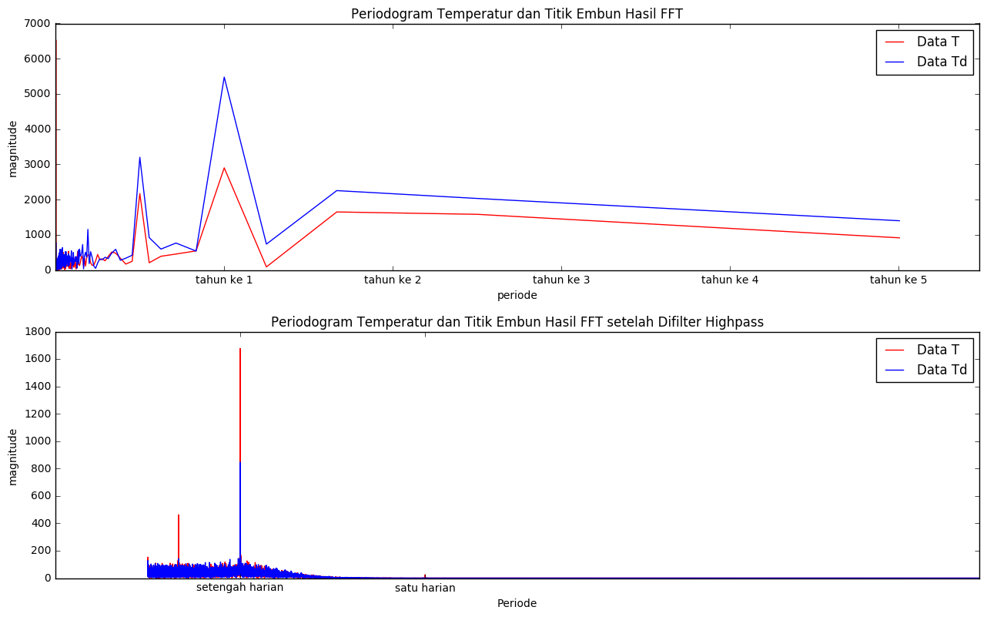
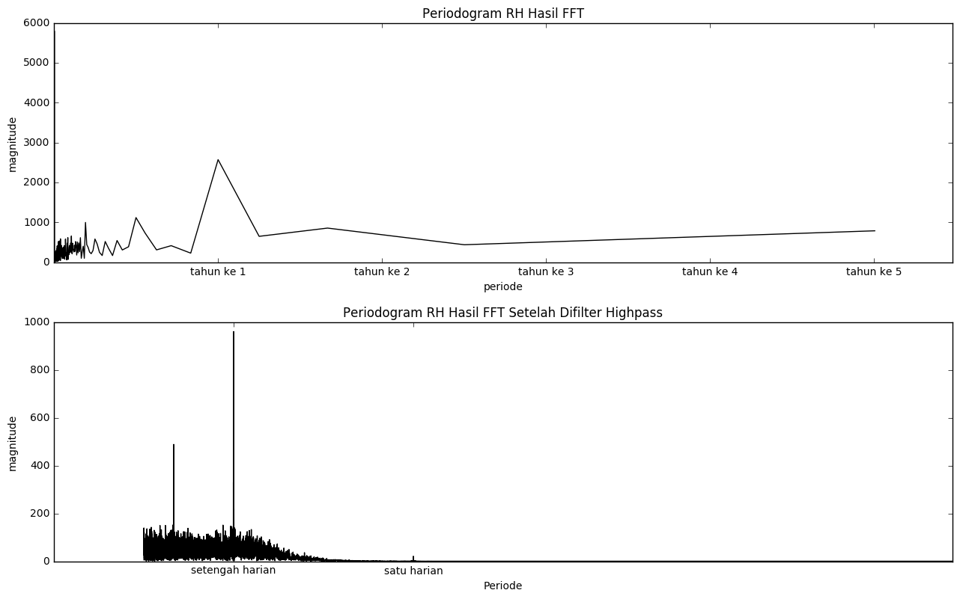
Periodogram T, Td, dan RH Hasil FFT Setelah Difilter Highpass (Cutoff=1/5)
Analisis:
Grafik diatas menunjukan periodogram parameter yang diambil setelah Highpass filtering, dua grafik diatas sebelum difilter dan dua dibawah setelah difilter. Setelah Highpass filtering, dapat dilihat sinyal pada periode waktu setengah harian menonjol untuk T dan Td, maupun untuk RH, kemudian sinyal dengan periode lebih besar terlihat tidak lagi besar seperti saat sebelum difilter. Pada periodogram sebelum difilter, dapat dilihat sinyal dari periode setengah harian sangat tinggi sehingga dipilih cutoff 1/5. Kemudian, karena Highpass filtering mengabaikan frekuensi sinyal diatas cutoff, maka tidak didapati lagi pengaruh dari sinyal diatas periode 5.

Slide 17
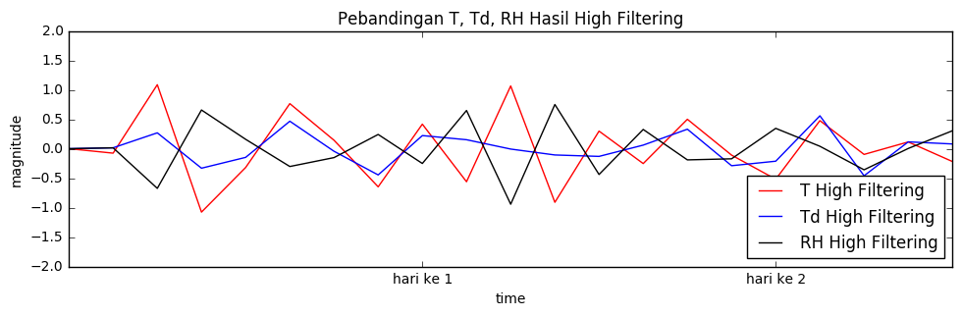
Time Series T, Td, dan RH Hasil FFT Setelah Difilter Highpass (Cutoff=1/5)
Analisis:
Setelah pada periodogram didapat sinyal terkuat pada periode setengah harian, grafik diatas adalah time series untuk T, Td, dan RH setelah Highpass filtering yang ditunjukan dalam keterangan waktu per hari. Sinyal terkuat terdapat pada periode setengah harian dimungkinkan karena terjadinya sistem konvektif yang terjadi di daerah pesisir. Hal ini disebabkan karena terjadi kombinasi antara sirkulasi skala sinoptik dan local seperti dijlaskan pada paper Trilaksono dkk. 2012 atau Hadi dkk. 2006 kombinasi tersebut membentuk system konvektif yang memungkinkan terbentuknya pola semidiurnal pada temperatur (kombara. 2015)

Slide 18
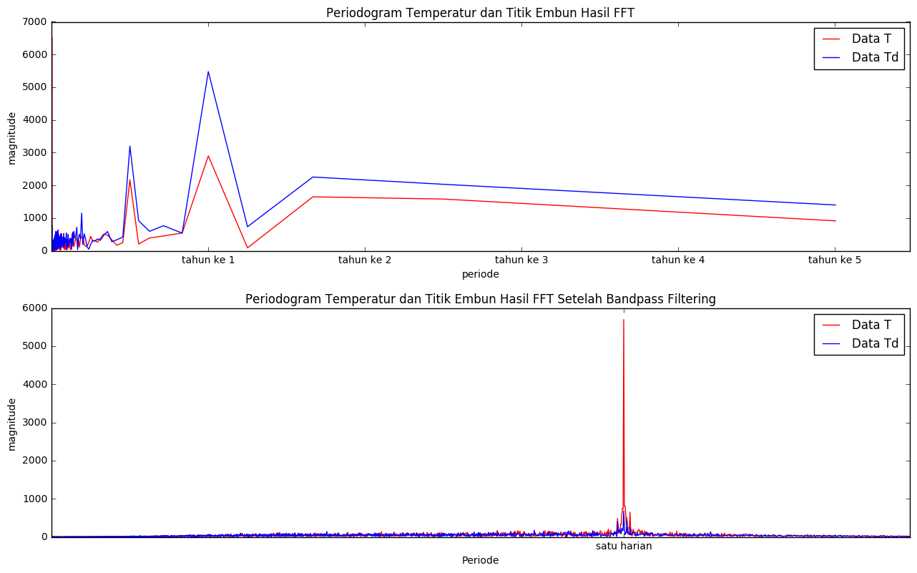
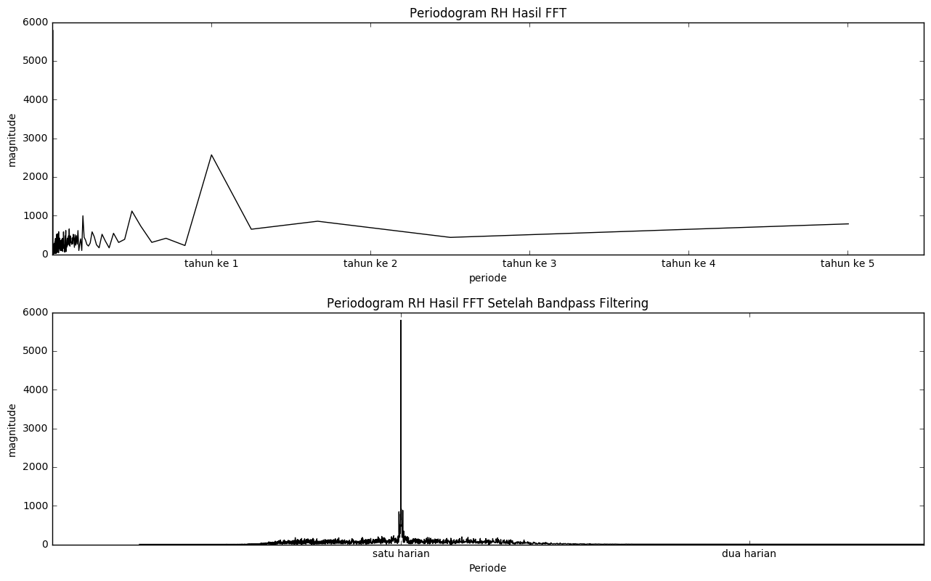
Periodogram T, Td, dan RH Hasil FFT Setelah Difilter Bandpass (Cutoff=1/9, 1/5)
Analisis:
Grafik diatas menunjukan periodogram parameter yang diambil setelah Bandpass filtering, dua grafik diatas sebelum difilter dan dua dibawah setelah difilter. Setelah Bandpass filtering, dapat dilihat sinyal pada periode waktu satu hari menonjol untuk T dan Td, maupun untuk RH, kemudian sinyal dengan periode lebih rendah dan periode lebih tinggi terlihat tidak lagi besar seperti saat sebelum difilter. Hal ini terjadi karena Bandpass filtering mengabaikan frekuensi sinyal diluar range dari cutoff(1/9;1/5), sehingga memunculkan sinyal tinggi pada periode harian (1/8) dan tidak lagi didapat pengaruh dari luar range cutoff.

Slide 19
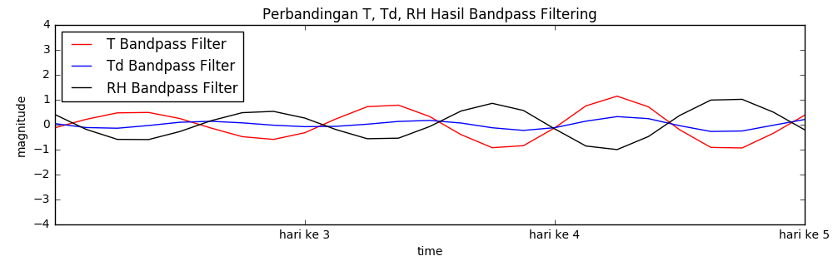
Time Series T, Td, dan RH Hasil FFT Setelah Difilter Bandpass (Cutoff=1/9, 1/5)
Analisis:
Setelah pada periodogram didapat sinyal terkuat pada periode harian, grafik diatas adalah time series untuk T, Td, dan RH setelah Bandpass filtering yang ditunjukan dalam keterangan waktu per hari. Dapat dilihat dengan jelas bahwa terdapat pola yang jelas dan serupa pada seluruh parameter. Terdapat satu gelombang yang terjadi dalam satu hari. Pola tersebut kemungkinan disebabkan oleh gerak semu harian matahari.

Slide 20
Kesimpulan dan Saran

Slide 21
SIMPULAN
Periode yang mempengaruhi RH dan Temperatur adalah setengah harian, harian, setengah tahunan, dan tahunan. Namun fenomena yang dianalisi adalah setengah harian, harian, dan tahunan.
Fenomena yang mempengaruhi RH dan temperature adalah system konveksi karena kombinasi dari sirkulasi skala sinoptik dan local (untuk setengah harian), gerak semu harian matahari (untuk harian), serta gerak semu tahunan matahari dan monsun (untuk tahunan).

Slide 22
Saran
Dalam melihat pola kejadian atau fenomena, sebaiknya menggunakan band pass agar periode yang ingin kita lihat tidak terpengaruh oleh periode lain.

Slide 23
Daftar Pustaka
http://hanif-roikhatul-fst12.web.unair.ac.id/artikel_detail-137516-FISIKA%20KOMPUTASI%202015-FAST%20FOURIER%20TRANSFORM.html
http://www.landasanteori.com/2015/10/pengertian-transformasi-fourier-diskrit.html
Trilaksono, N.J., Otsuka, S. dan Yoden, S. (2012): A Time-Lagged Ensemble Simulation on the Modulation of Precipitation over West Java in January–February 2007, Monthly Weather Review, 140, 601-616.
Hadi, T.W., Trilaksono, N.J. dan Junnaedhi, I.D.G. (2006): A Numerical Study of The Jakarta Flood Event of January/February 2002: Simulation of Convective Rainfall Using Regional Weather Model, ITB, Bandung.

Slide 24
THANKS!
Any questions?

